Slide 1
Основные опасности в быту. Отравления. Первая помощь при отравлениях.
Основы безопасности жизнедеятельности
8 класс

Slide 2
Вы узнаете:
Какие опасности угрожают нам в собственных квартирах и как от них уберечься;
Что такое бытовое отравление и что может послужить причиной их возникновения;
Как классифицируются ядовитые вещества и какую опасность могут представлять привычные, и на первый взгляд безобидные химические соединения.
Каковы признаки отравления и меры оказания первой помощи при интоксикации организма;
Что должна содержать домашняя аптечка.

Slide 3
Наиболее частые опасные, экстремальные и чрезвычайные ситуации в быту:
Пожар;
Взрыв газа;
Падение с высоты;
Затопление;
Отравление;
Отравление угарным газом и воспламенение сажи в дымоходах (в сельских домах, отапливаемых печами);
Поражение электрическим током;
Разрушение (обрушение) дома (в результате землетрясения, пожара, взрыва, по конструктивным причинам);
Укусы и травмы, нанесённые домашними животными;
Конфликтные ситуации с соседями;
Криминальные ситуации.

Slide 4
Бытовое отравление –
Заболевание, возникшее вследствие попадания в организм токсинов, содержащихся в продуктах питания, лекарственных средствах или бытовой химии.

Slide 5
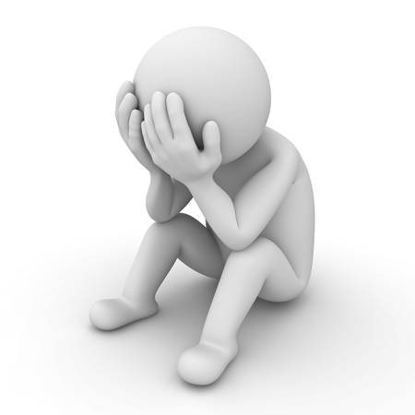
Пути попадания вредоносных веществ в организм:
Органы дыхания
Желудочно-кишечный тракт
Кожные покровы
Слизистые оболочки

Slide 6
ТРИ ГРУППЫ ЯДОВИТЫХ ВЕЩЕСТВ:
САМЫЕ ОПАСНЫЕ СОЕДИНЕНИЯ
УСЛОВНО
ОПАСНЫЕ СОЕДИНЕНИЯ
ОПАСНЫЕ СОЕДИНЕНИЯ
Промышленные яды
Ядовитые растения
Несъедобные грибы
Пестициды
Препараты бытовой химии
Токсичные газы
Животные яды
Лекарственные вещества
Алкоголь
Условно съедобные грибы
Условно ядовитые растения
Неядовитые растения
Съедобные грибы

Slide 7
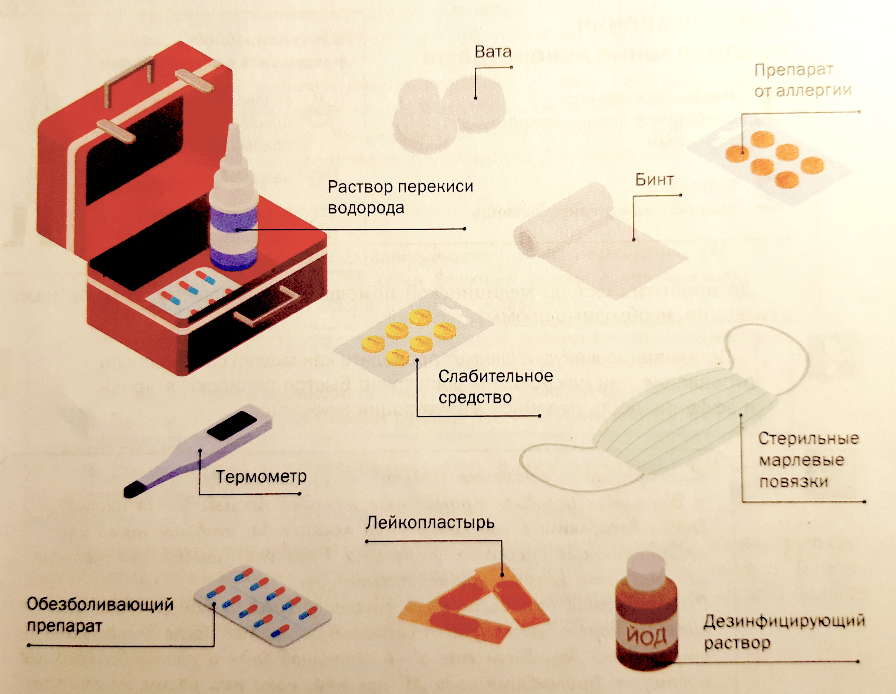
Домашняя аптечка
Правила хранения
домашней аптечки:
Храните аптечку в недоступном для детей месте;
Не пересыпайте лекарства из заводских упаковок;
Проверяйте срок годности лекарств не реже 2 раза в год.

Slide 8
Признаки отравления лекарственными препаратами:
Головокружение
Тошнота и рвота
Давящая боль в голове
Сердцебиение с перебоями

Slide 9
При подозрении на отравление лекарствами:
1. незамедлительно сообщите о происшествии взрослым;
2. Вызовите скорую медицинскую помощь.

Slide 10
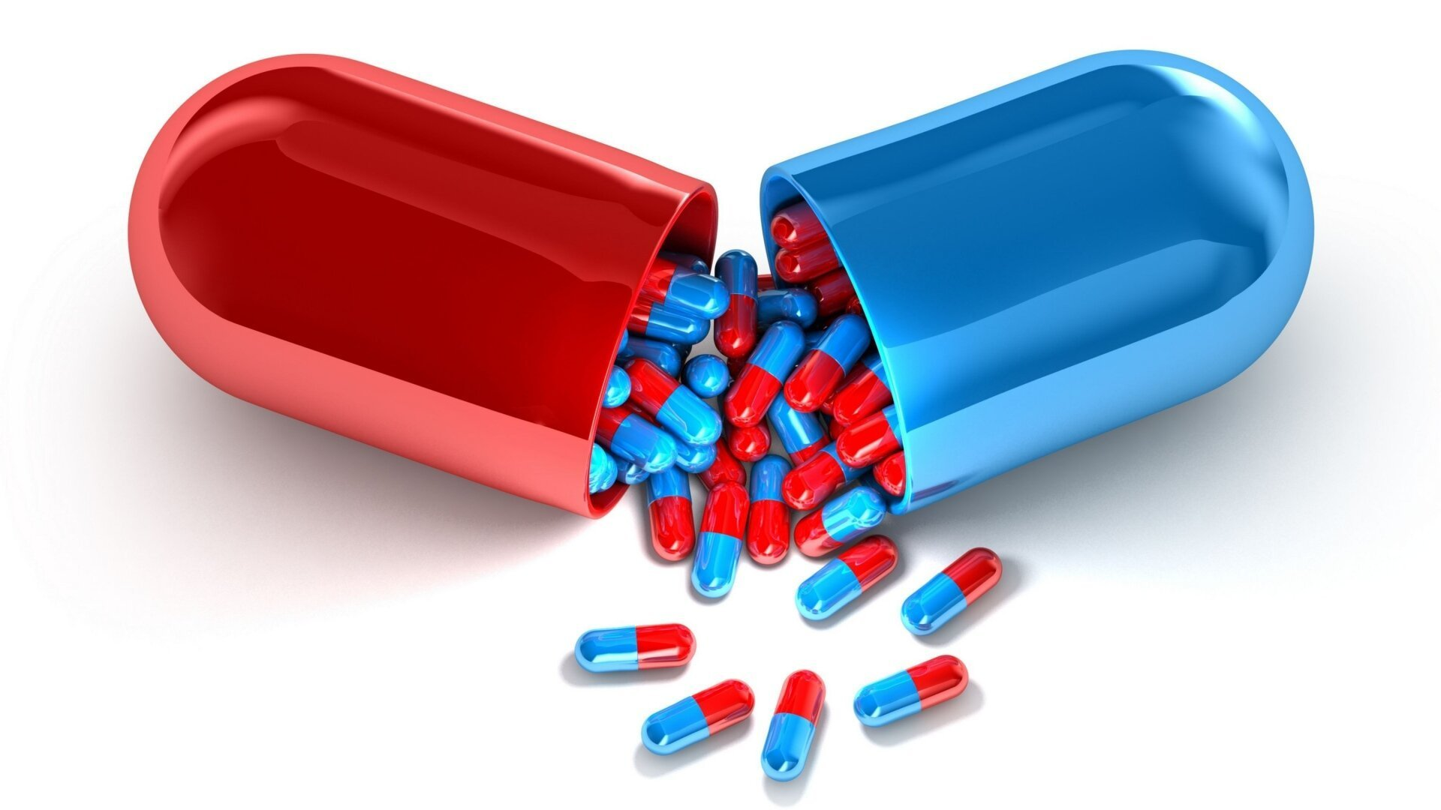
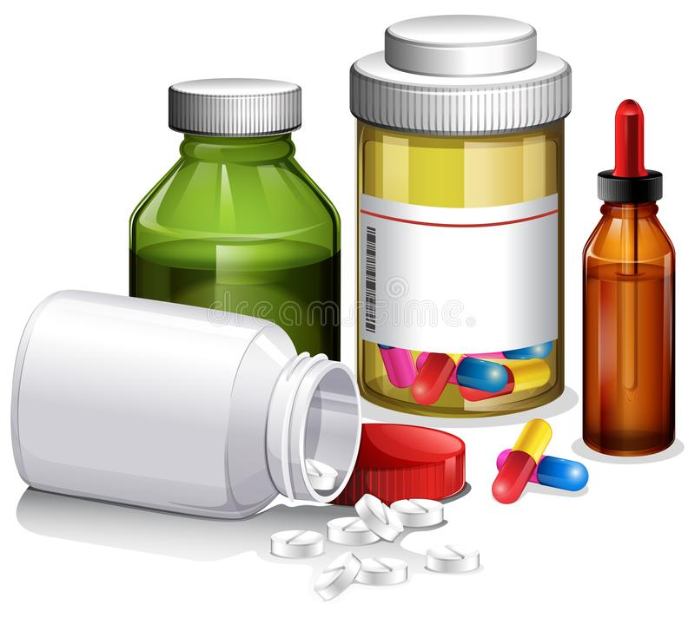
Подробно расскажите врачу:
Сколько времени прошло с момента приёма лекарства
Какова была дозировка
Покажите упаковку от препарата

Slide 11
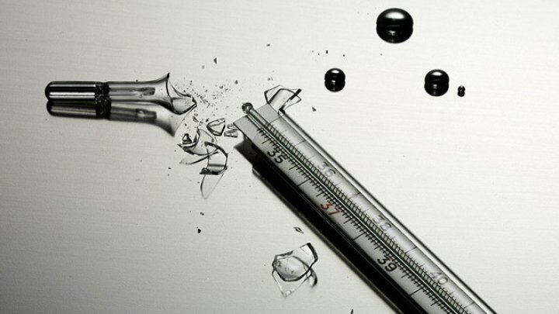
РТУТЬ – серьёзный источник опасности
НЕЛЬЗЯ:
собирать ртуть веником, пылесосом или влажной тряпкой.
прикасаться к ртути голыми руками или наступать на неё босыми ногами.
Смывать ртуть в унитаз, выбрасывать в мусорное ведро или мусорный бак.

Slide 12
Профилактика пищевых отравлений:
Кухонная дезинфекция;
Уход за купленными продуктами;
Аккуратное использование яиц (профилактика сальмонеллёза);
Раздельное хранение в холодильнике сырых изделий и приготовленных продуктов (или использование герметических контейнеров);
Регулярное мытьё рук;
Частый вынос мусора;
Употребление пищи в течение двух часов после её разогрева.

Slide 13
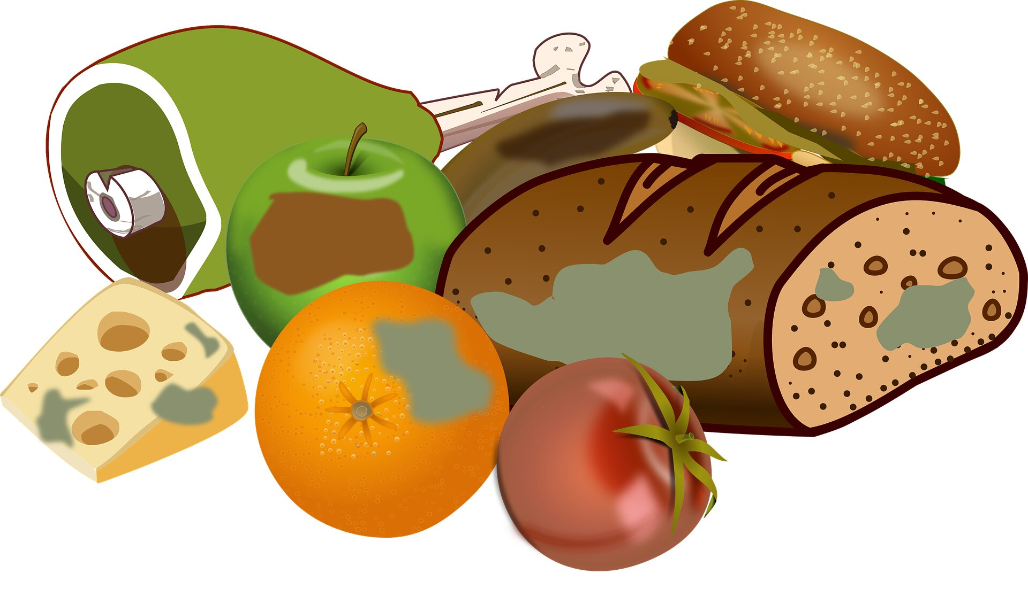
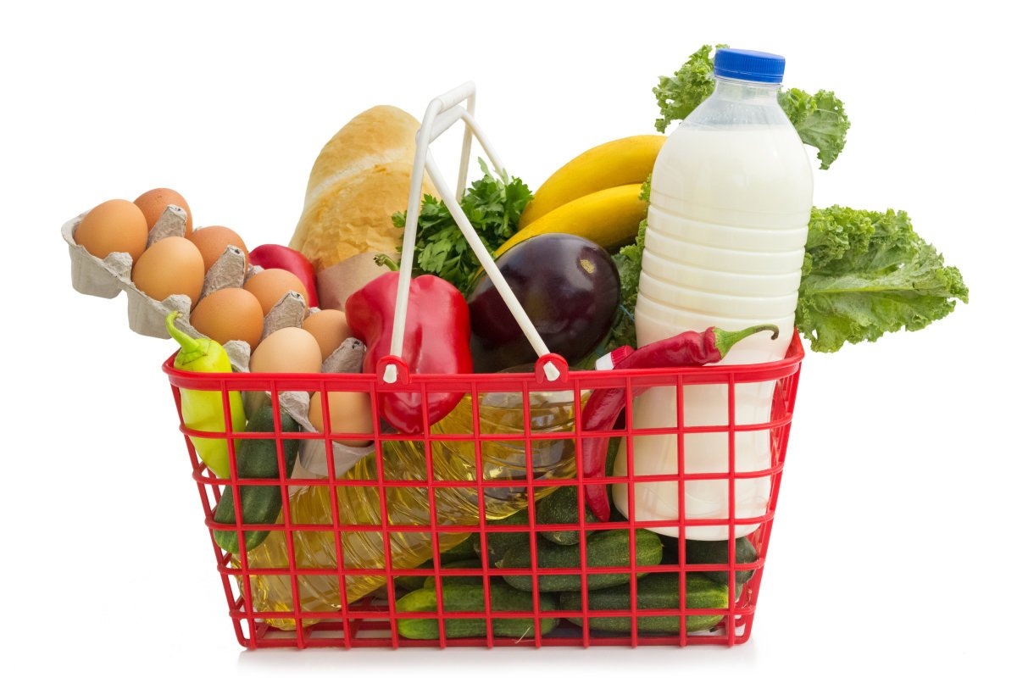
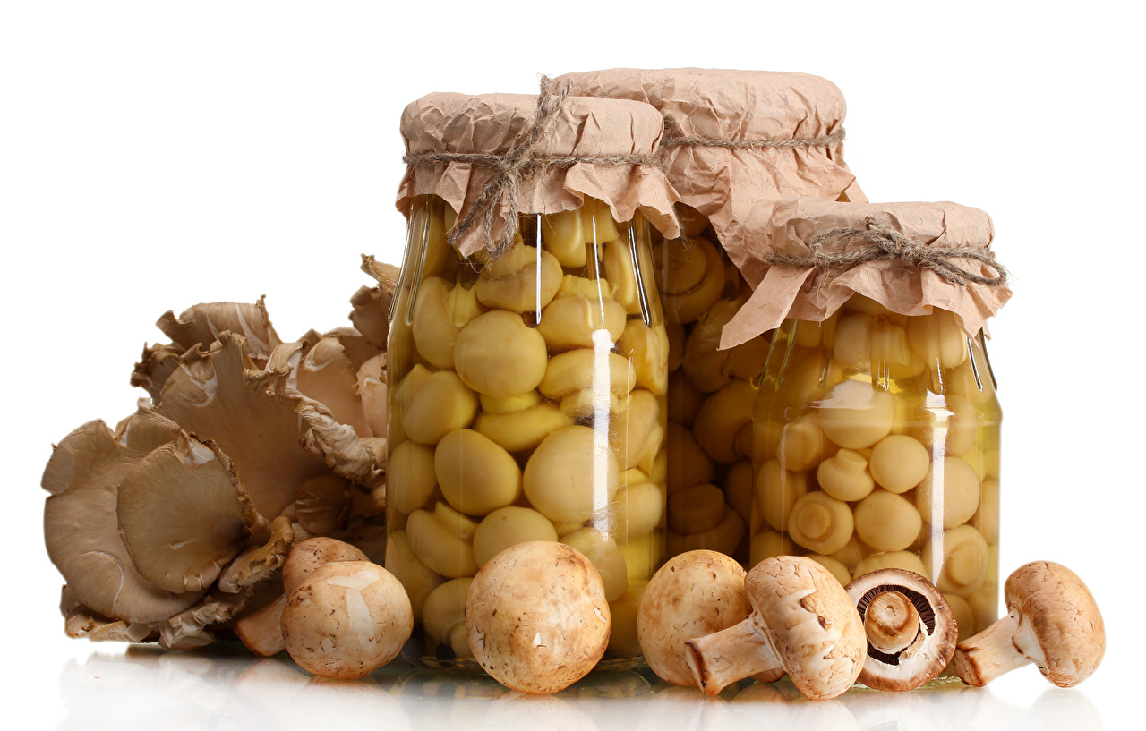
Потенциально опасные продукты,
которые при несоблюдении правил приготовления, хранения или санитарной обработки могут вызывать отравления:
Мясо и мясные продукты;
Рыба и морепродукты;
Молоко и молочные продукты;
Яйца;
Кондитерские изделия с кремом;
Фрукты и овощи;
Грибы;
Домашние консервы и маринады.

Slide 14
Лечение пищевого отравления
САМОЛЕЧЕНИЕ – ОПАСНО! ЛЕЧЕНИЕ НАЗНАЧАЕТ ВРАЧ!
Промывание желудка
Соблюдение диеты
Приём сорбентов
Обильное питьё

Slide 15
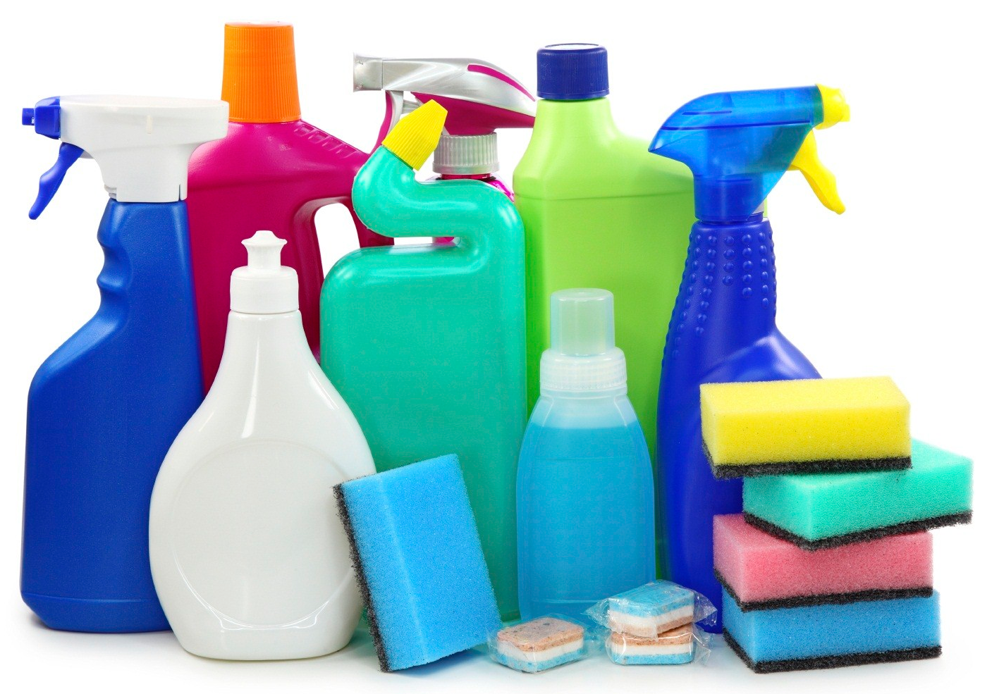
Правила безопасного хранения бытовой химии
Не хранить совместно с продуктами питания, а так же под мойкой;
Хранить в тёмном месте в вертикальном положении;
Обеспечить надёжную герметичность тары и наличие этикетки;
Избегать хранения вблизи от источников тепла.

Slide 16
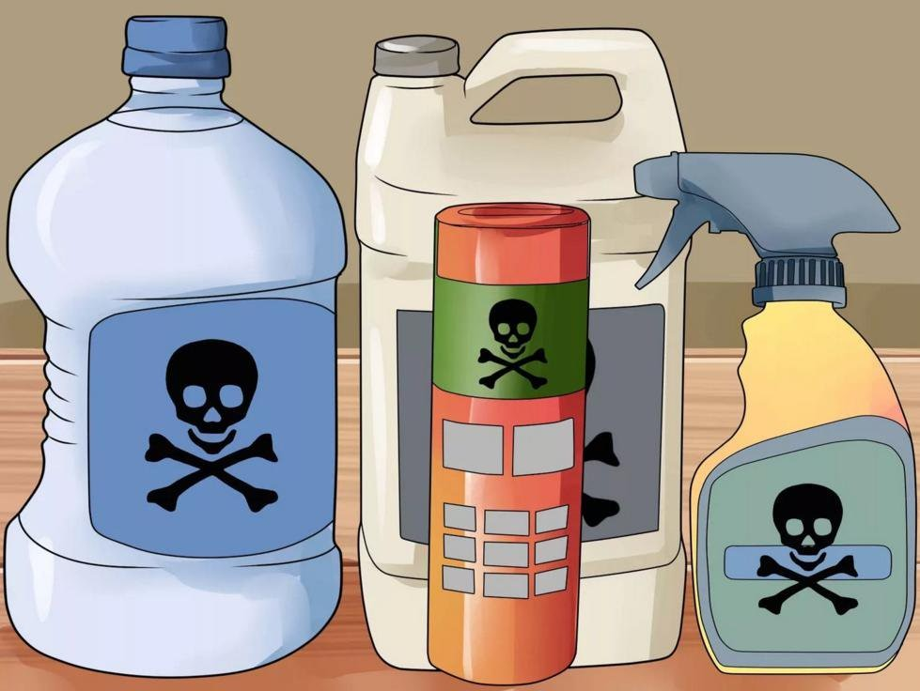
средства бытовой химии, представляющие опасность для организма:
Косметика с содержанием спирта;
Чистящие средства, содержащие кислоту;
Средства на основе щёлочи;
Чистящие средства на основе хлора;
Средства для борьбы с насекомыми (инсектициды);
Шампуни, пенящиеся средства для мытья посуды при попадании внутрь организма могут вызвать отравление.

Slide 17
Алгоритм действий при химических отравлениях:
Отравление токсическими испарениями
Пострадавшего как можно быстрее выводят из помещения на свежий воздух;
Если пострадавший находится без сознания, его укладывают на бок и обеспечивают доступ свежего воздуха.;
При отсутствии дыхания проводят сердечно-лёгочную реанимацию.

Slide 18
При химическом отравлении категорически запрещено:
Пить много жидкости (может привести к удушью);
Промывать желудок и ставить клизмы;
Применять сорбенты (активированный уголь при ожогах гортани может дополнительно травмировать слизистую).

